Slide 1
Menneskets udvikling

Slide 2
Udviklingen
Hvirveldyr (430 mio. år)
  Placentale pattedyr
    Primater
      Nærmest beslægtet med chimpanser (6 mio. år siden fælles stamform)
Adskillelse mennesker – menneskeaber
  Gå oprejst – gå på alle 4
Klimatiske ændringer – tørrere periode
Skove indskrænkes – savanne fremkommer
  Genetisk drift: de tilfældigheder der sker i generne og gensammensætningen når én generation giver generne videre til den næste
  Naturlig selektion: Den bedst tilpasset miljøet har bedste overlevelseschancer og bedste muligheder for at få afkom
    fordel ved at kunne stå oprejst; man kan se fjender såsom løve og leopard

Slide 3
Bestemme slægtskab
Darwin:
  Morfologi = udseende, form og bygning
Problem:
  indenfor samme art kan være store variationer i udseende
Genernes placering på DNA:
  Mulighed for at sammenligne arter på DNA-niveau – des større lighed, des tættere slægtskab

Slide 4
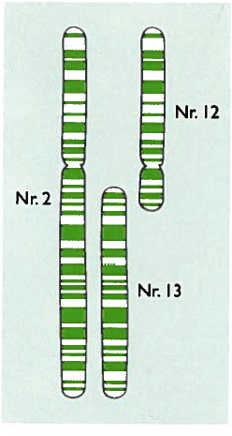
Forskel på mennesker og chimpanser
Mennesker har 46 kromosomer
Chimpanser har 48 kromosomer
Forskellen skyldes en variation, hvor 2 kromosomer hos mennesket er sammenvokset

Slide 5
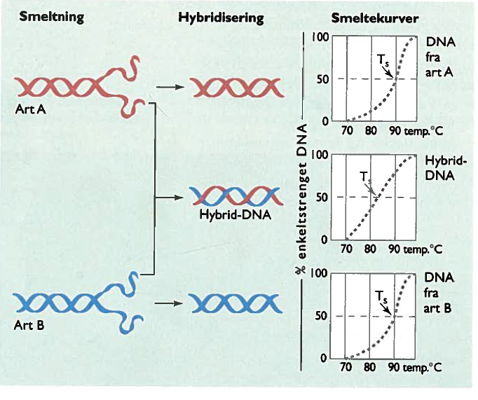
Metode til at undersøge slægtskab mellem 2 arter
Ved højt smelte-punkt passer de 2 DNA-strenge godt sammen = baserne passer sammen ifølge base-parrings-princippet
Ved lavt smelte-punkt passer de 2 DNA-strenge mindre godt sammen = baserne passer ikke alle sammen ifølge base-parrings-princippet

Slide 6
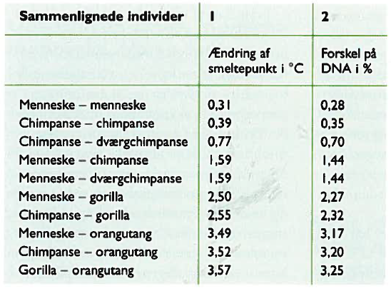

Slide 7
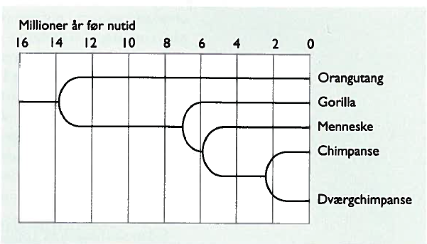

Slide 8
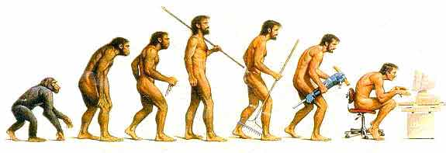
Menneskets udvikling

Slide 9
Rige: | Dyr (Animalia)
Række: | Chordater (Chordata)
Klasse: | Pattedyr (Mammalia)
Orden: | Primater (Primates)
Familie: | Menneskeaber (Hominidae)
Underfamilie: | Abemennesker (Homininae)
Slægt: | Homo
Art: | H. sapiens

Slide 10
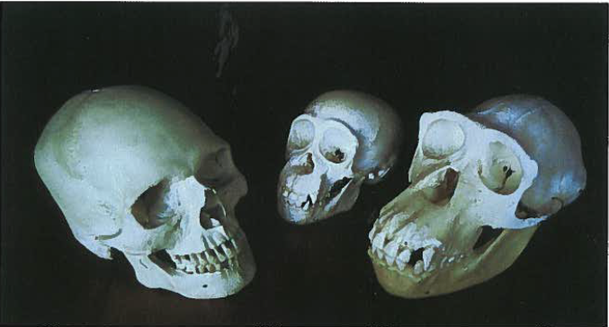
Menneske (voksen)
Chimpanse (unge)
Chimpanse (voksen)
99% ens
=
forskel i 30 mio. basepar
De fleste forskelle findes ikke i de kodende gener, men i de regulative gener (gener der bestemmer om de andre gener er aktive)

Slide 11
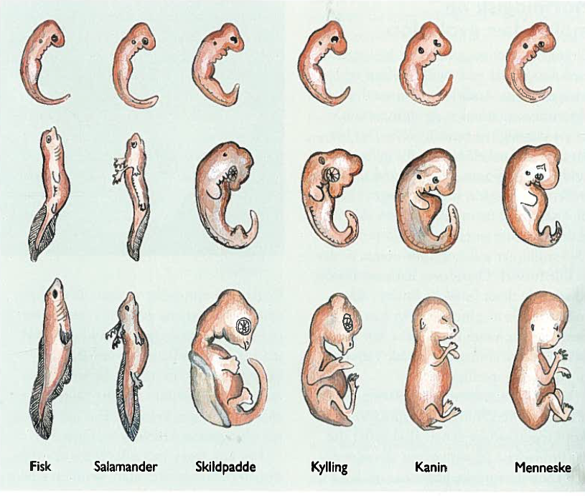
Foster-udvikling hos forskellige hvirveldyr – store ligheder – på bestemte tidspunkter har alle anlæg til hale og gæller

Slide 12
Udviklingen af det moderne menneske
Mennesket er IKKE en videreudvikling på de andre menneskeaber
Mennesket er én gren på primaternes stamtræ
Homo sapiens er én (og eneste nulevende) gren på menneskelinjens stamtræ
  400.000-200.000 år siden: Homo Sapiens i Afrika – kraniets rumfang er mindre end nutidige, og med større øjenbue, men større end andre samtidige menneskelinjer
  200.000-100.000 år siden: Homo Sapiens i Afrika – kraniets rumfang er næsten på størrelse med det nutidige menneskes
  130.000 år siden: Næsten ingen anatomiske forskelle på kraniet
  60.000 år siden: Det første kranie fra Homo sapiens fundet udenfor Afrika har denne alder – fundet i Kina
  43.000 år siden: Det ældste kranie fra Homo sapiens fundet i Europa har denne alder
  200.000-30.000 år siden: Homo neanderthalensis levede i Europa

Slide 13
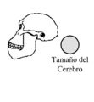






Australopitecus.
Homo antecessor.
Homo habilis.
Homo ergaster.
Homo erectus.
Homo sapiens neanderthalensis.
Homo sapiens sapiens.

Slide 14
